Slide 1
Les espaces productifs

Slide 2
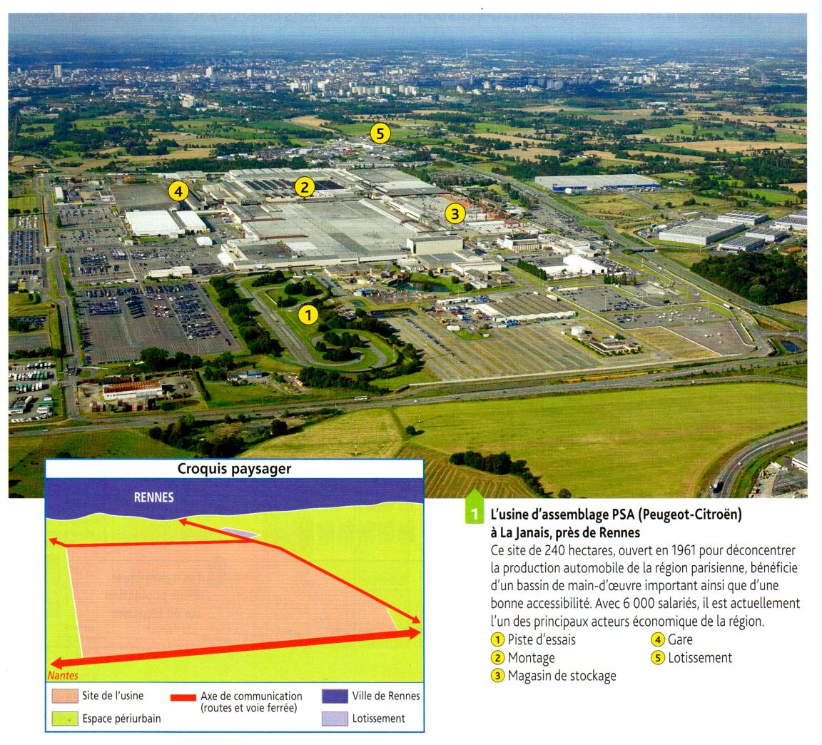

Slide 3
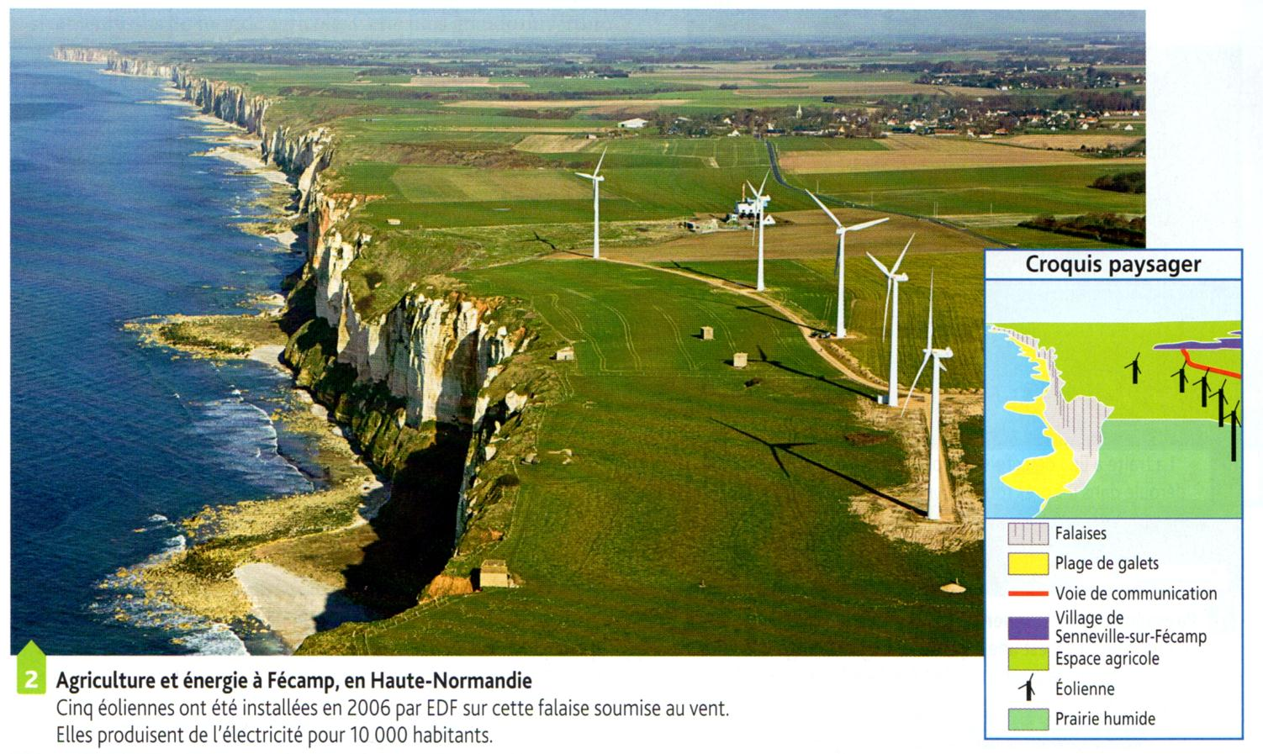

Slide 4
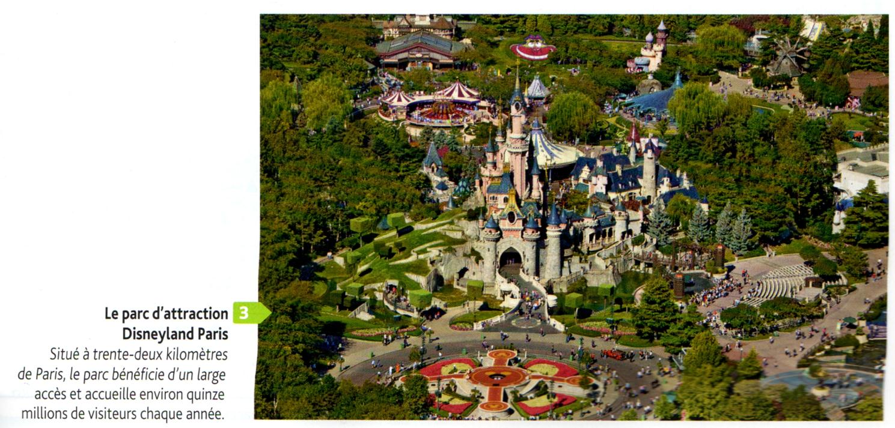

Slide 5
Les espaces productifs Comment fonctionnent et évoluent les espaces productifs ?
1. Les espaces productifs agricoles

Slide 6
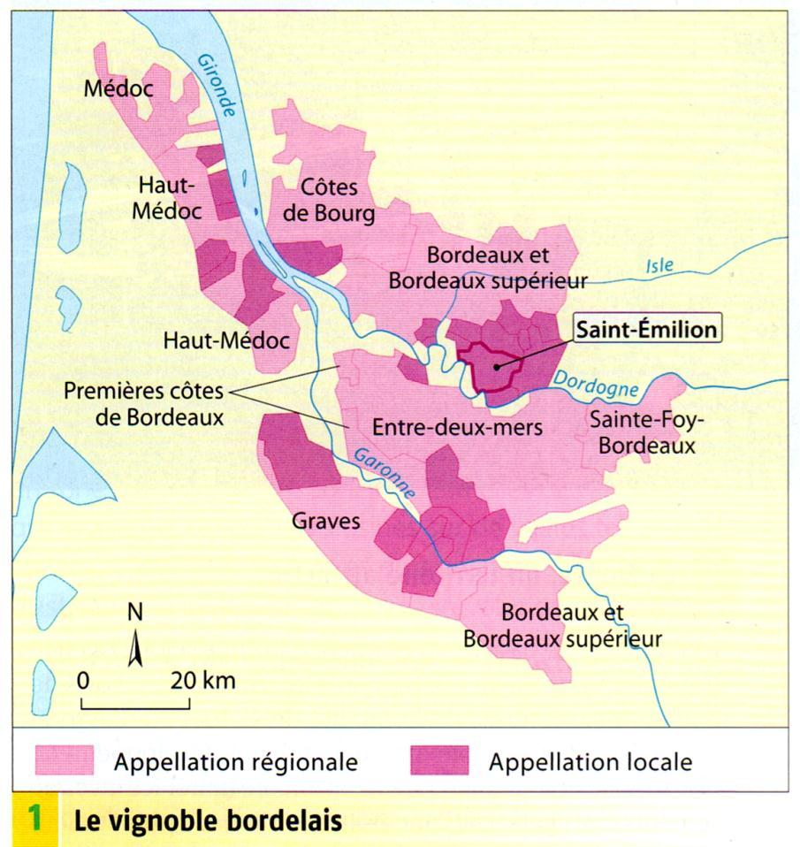
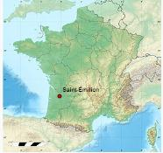
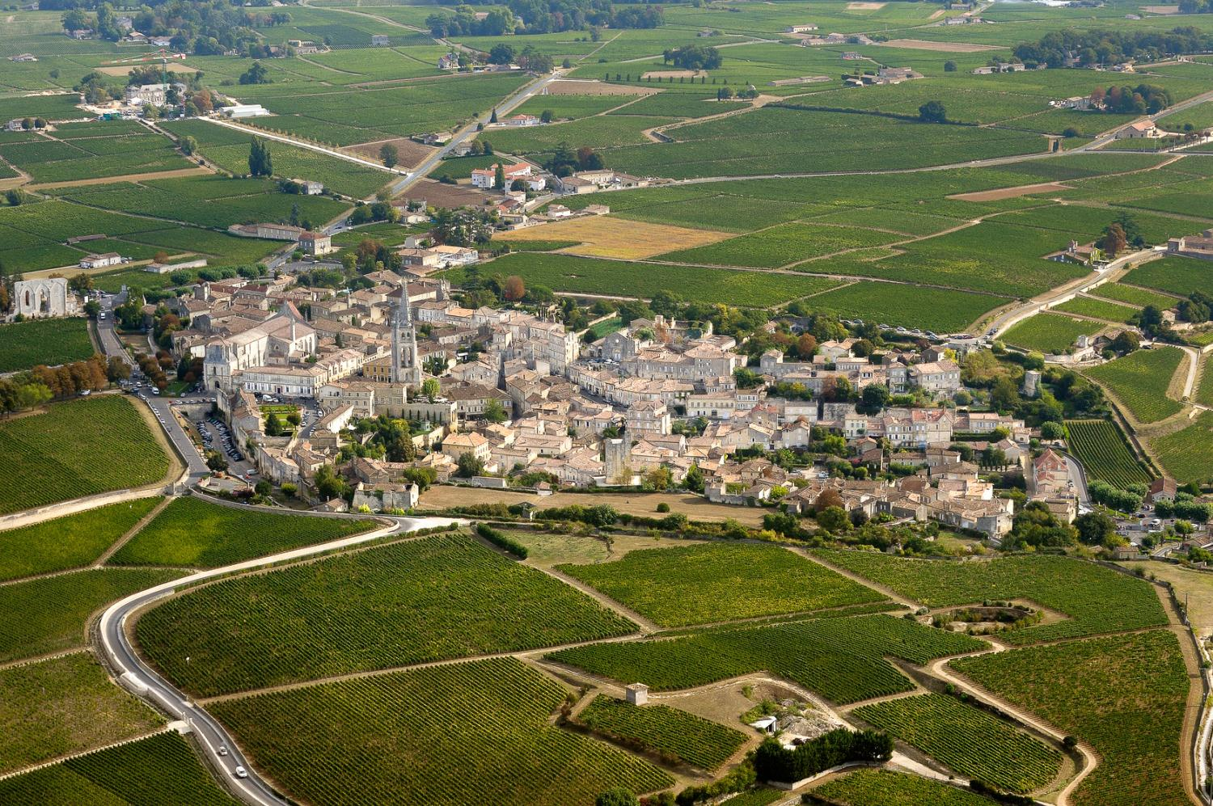
A. Etude de cas: Le vignoble bordelais
Saint-Emilion (2.005 habitants en 2009)

Slide 7
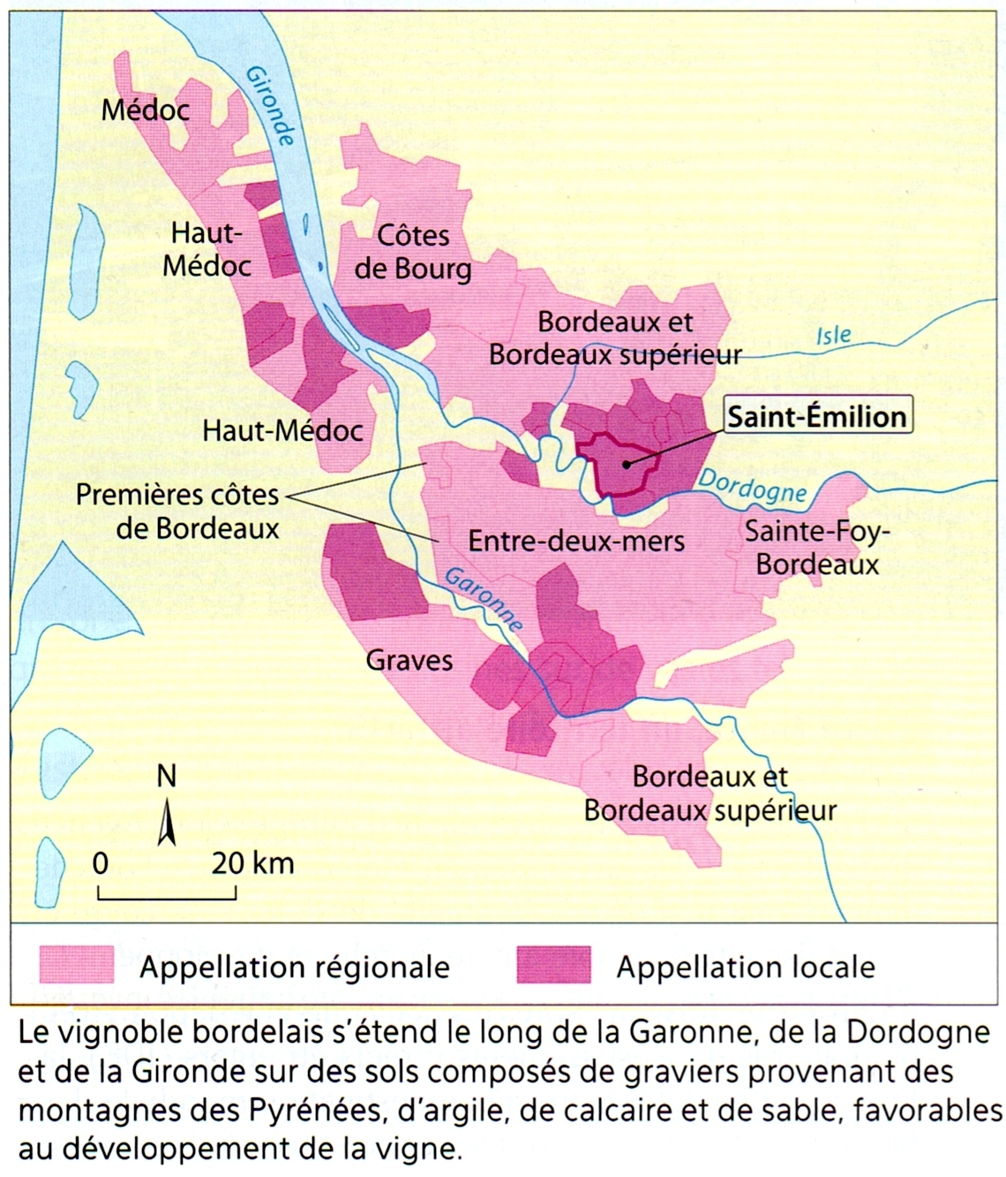
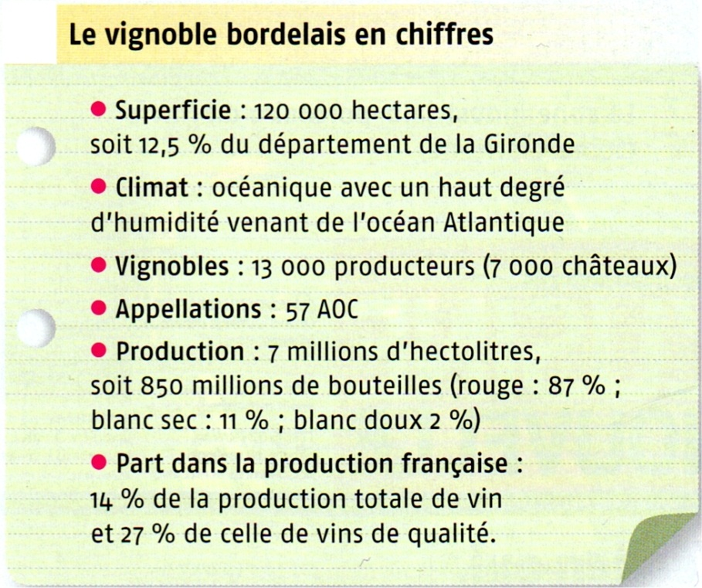
→ Facteurs de localisation
⇨ Quels facteurs naturels expliquent le développement du vignoble dans cette région?

Slide 8
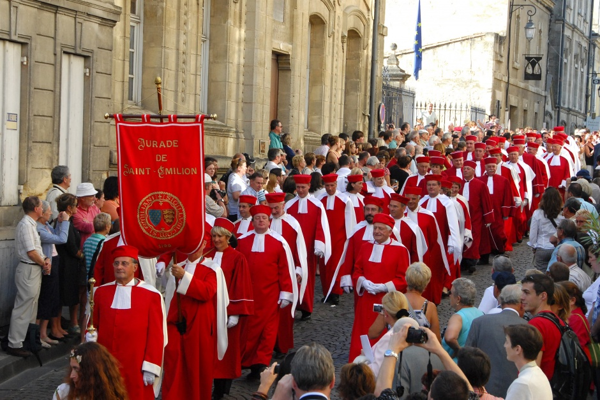
→ Facteurs de localisation
⇨ Quels facteurs historiques expliquent le développement du vignoble dans cette région?

Slide 9
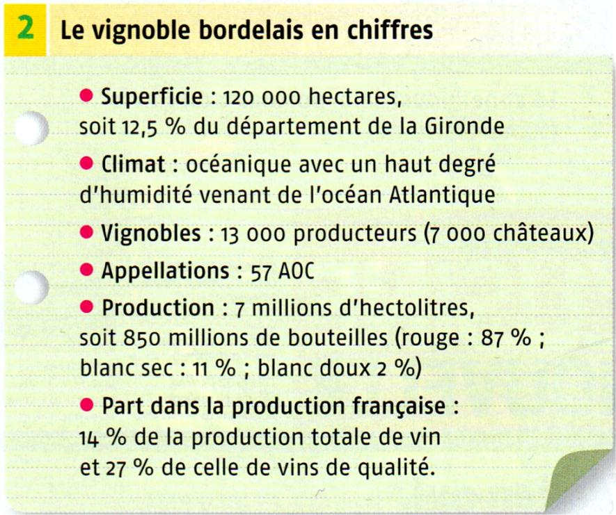
→ Fonctionnement
⇨ Quel type de vin produit-on essentiellement dans ce vignoble ?

Slide 10
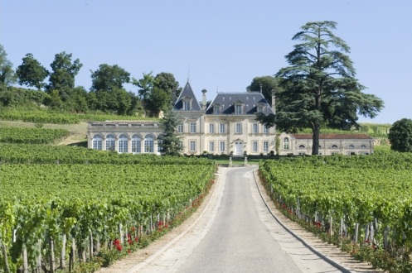
Le Château Fonplégade

Slide 11
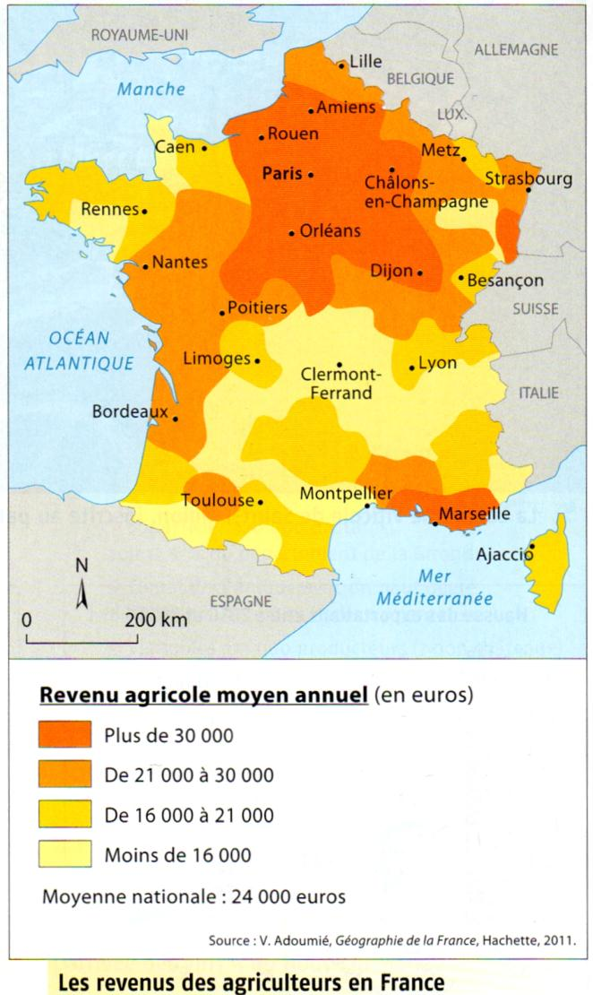
⇨ La culture de la vigne dans le Bordelais est-elle rentable ?

Slide 12
⇨ A quoi, à qui est destinée la production du vin de St-Emilion ?

Slide 13
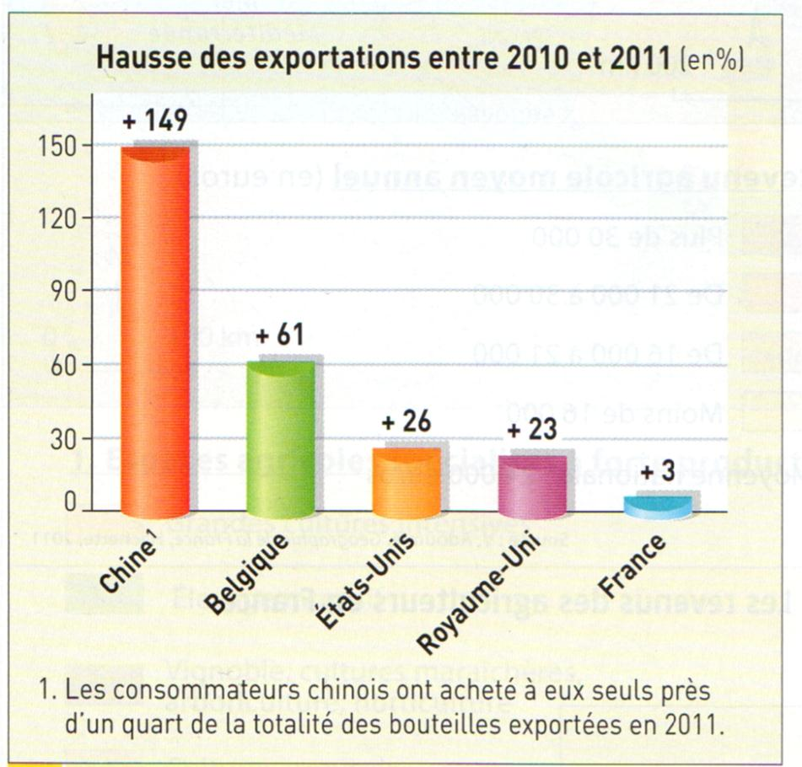
⇨ A quoi, à qui est destinée la production du vin de St-Emilion ?

Slide 14
Interview de Gilles Brianceau, Directeur de Bordeaux Aquitaine Inno’Vin, septembre 2010
Parler du métier de viticulteur est compliqué. Je pense qu’il n’y a pas un métier de viticulteur, car être viticulteur c’est assurer plusieurs métiers. Avec plus de 8000 exploitations viticoles à Bordeaux on a énormément de diversité et par conséquent différents métiers. Une exploitation viticole c’est une exploitation agricole certes, mais c’est aussi une entreprise qui selon la taille emploie un certain nombre de salariés, nécessite une gestion de tous les instants. Ceci modifie le métier : le viticulteur est de plus en plus un gestionnaire, un administrateur, un chef d’entreprise qui gère du personnel, sa comptabilité, son exploitation, les problèmes réglementaires, etc.
Le métier a énormément évolué. D’une part les techniques ont évolué c’est indéniable, mais d’autre part l’environnement a évolué également. Le marché du vin s’est mondialisé, la concurrence s’est accrue. Ces contraintes liées au marché, se sont doublées aussi de celles liées à l’évolution de la réglementation qui pèse sur les conditions de production et de gestion de l’exploitation: assurer une traçabilité des pratiques environnementales, suivre des formations etc. Il y a une exigence de résultats, le marché n’accepte plus des produits qui sont « indignes » de porter le nom « Bordeaux ». Il y a une exigence de qualité qui s’est accrue ce qui implique un travail différent à la vigne et au chai, de plus grandes compétences finalement. En ce qui concerne la commercialisation c’est pareil, il faut se construire un vrai réseau commercial avec une politique tarifaire, une politique de commercialisation, une stratégie marketing etc.
Enfin, il y a une réelle évolution naturelle qui tend à la concentration des exploitations c’est-à-dire à moins d’exploitants et à des surfaces moyennes qui sont plus élevées : on est passé de 5 hectares en 1987 à 14 hectares en 2009, soit presque un triplement en 20 ans. Le nombre de viticulteurs a baissé, et l’enjeu majeur pour les années à venir va être le renouvellement de plus de la moitié des exploitations viticoles en Gironde. En effet aujourd’hui, plus de 50% des exploitations viticoles ont à leur tête un exploitant qui a plus de 50 ans.
http://raudin.u-bordeaux3.fr/oat/?p=1739
→ Dynamiques / enjeux

Slide 15
→ Dynamiques / enjeux
Interview de Gilles Brianceau, Directeur de Bordeaux Aquitaine Inno’Vin, publiée sur le site « Raudin » ¹, 09/2010
Parler du métier de viticulteur est compliqué. Je pense qu’il n’y a pas un métier de viticulteur, car être viticulteur c’est assurer plusieurs métiers. Avec plus de 8000 exploitations viticoles à Bordeaux on a énormément de diversité et par conséquent différents métiers. Une exploitation viticole c’est une exploitation agricole certes, mais c’est aussi une entreprise qui selon la taille emploie un certain nombre de salariés, nécessite une gestion de tous les instants. Ceci modifie le métier : le viticulteur est de plus en plus un gestionnaire, un administrateur, un chef d’entreprise qui gère du personnel, sa comptabilité, son exploitation, les problèmes réglementaires, etc.
a) Quelles évolutions a connu le métier de viticulteur ?

Slide 16
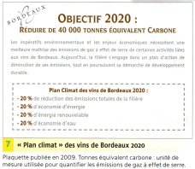
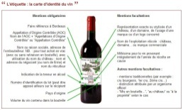
→ Dynamiques / enjeux
Interview de Gilles Brianceau, Directeur de Bordeaux Aquitaine Inno’Vin, publiée sur le site « Raudin » ¹, 09/2010
Le métier a énormément évolué. D’une part les techniques ont évolué c’est indéniable, mais d’autre part l’environnement a évolué également. Le marché du vin s’est mondialisé, la concurrence s’est accrue. Ces contraintes liées au marché, se sont doublées aussi de celles liées à l’évolution de la réglementation qui pèse sur les conditions de production et de gestion de l’exploitation: assurer une traçabilité des pratiques environnementales, suivre des formations etc. Il y a une exigence de résultats, le marché n’accepte plus des produits qui sont « indignes » de porter le nom « Bordeaux ». Il y a une exigence de qualité qui s’est accrue ce qui implique un travail différent à la vigne et au chai, de plus grandes compétences finalement. En ce qui concerne la commercialisation c’est pareil, il faut se construire un vrai réseau commercial avec une politique tarifaire, une politique de commercialisation, une stratégie marketing etc.
Enfin, il y a une réelle évolution naturelle qui tend à la concentration des exploitations c’est-à-dire à moins d’exploitants et à des surfaces moyennes qui sont plus élevées : on est passé de 5 hectares en 1987 à 14 hectares en 2009, soit presque un triplement en 20 ans. Le nombre de viticulteurs a baissé, et l’enjeu majeur pour les années à venir va être le renouvellement de plus de la moitié des exploitations viticoles en Gironde. En effet aujourd’hui, plus de 50% des exploitations viticoles ont à leur tête un exploitant qui a plus de 50 ans.
b) Quels sont les changements auxquels les viticulteur doivent faire face ?

Slide 17
→ Dynamiques / enjeux
Interview de Gilles Brianceau, Directeur de Bordeaux Aquitaine Inno’Vin, publiée sur le site « Raudin » ¹, 09/2010
Enfin, il y a une réelle évolution naturelle qui tend à la concentration des exploitations c’est-à-dire à moins d’exploitants et à des surfaces moyennes qui sont plus élevées : on est passé de 5 hectares en 1987 à 14 hectares en 2009, soit presque un triplement en 20 ans. Le nombre de viticulteurs a baissé, et l’enjeu majeur pour les années à venir va être le renouvellement de plus de la moitié des exploitations viticoles en Gironde. En effet aujourd’hui, plus de 50% des exploitations viticoles ont à leur tête un exploitant qui a plus de 50 ans.
http://raudin.u-bordeaux3.fr/oat/?p=1739
c) Comment a évolué la surface des exploitations et le nombre de viticulteurs ?
Quel est l’enjeu pour les années à venir ?

Slide 18
Le Ministre Bruno Le Maire, en charge de l’Agriculture et de l’Aménagement du Territoire, a
reconnu le 21 janvier dernier, Inno’vin comme « grappes d’entreprises ».
Inno’vin a pour objectif de regrouper les acteurs de la filière autour des enjeux liés à la
recherche et développement à travers la mise en œuvre de projets collaboratifs et l’animation d’un réseau d’entreprises innovantes.
Porté par le Conseil Régional, soutenu par les principaux acteurs de la filière, reconnu par l’Etat, Inno’vin doit maintenant poursuivre son développement et regrouper les acteurs économiques sur l’ensemble de la filière, depuis le pied de vigne jusqu’au verre de vin. Le développement de notre filière et son rayonnement passent, aujourd’hui plus que jamais, par l’innovation à tous les niveaux.
http://www.innovin.fr/
Qu’est-ce qu’Inno’vin ?
Dans quels domaines des projets seront mis en œuvre ?
Grâce à quoi la filière vitivinicole peut se développer ?

Slide 21
La commune viticole de Saint-Emilion, inscrite au patrimoine mondial de l’Humanité

Slide 22
B. Quels sont les différents types d’espaces agricoles sur le territoire français ?

Slide 23
La place de la production agricole française en Europe
 | Blé (millions de tonnes) | Maïs (millions de tonnes) | Bovins (milliers de tonnes équivalent carcasse, 2007) | Lait de vache (milliers de tonnes) | Porcins (milliers de tonnes équivalent carcasse, 2007) | Vin (millions d’hectolitres)
Part de la production française dans l’UE à 27 | 25,8% | 25,1% | 21,8% | 17,9% | 10,6% | 26,9%
Rang de la France dans l’UE à 27 | 1er | 1er | 1er | 2e (derrière l’Allemagne) | 3e (derrière l’Allemagne et l’Espagne) | 2e (derrière l’Italie)
Source: Agreste, 2008

Slide 24
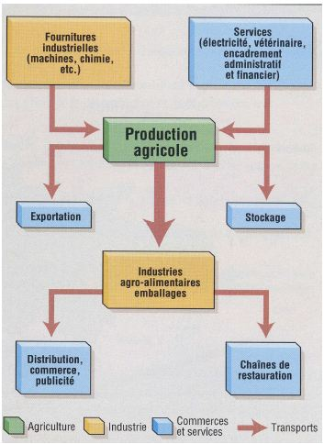
La filière agroalimentaire française
1er secteur industriel français
2e employeur français

Slide 25
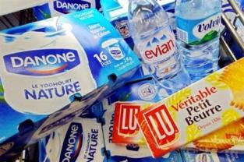
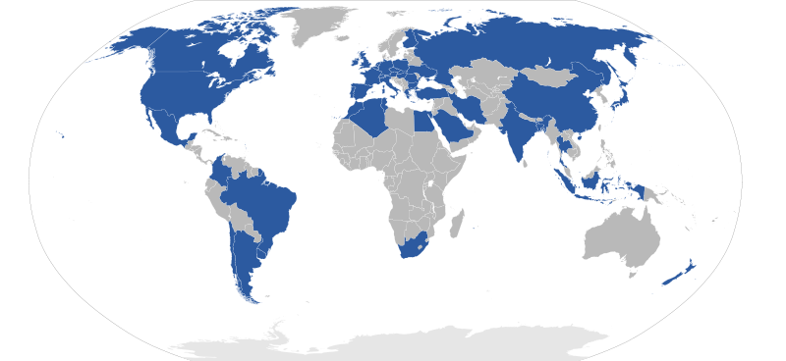
En 2011, le groupe Danone enregistre 19 milliards d'euros de chiffre d'affaires. Il se place à la cinquième place mondiale dans le secteur de l'agroalimentaire. 51 % du CA est réalisé dans les pays émergents : la Russie, le Mexique et l'Indonésie puis la Chine.
Si la France représentait entre 30 et 40 % des activités, elle ne pèse plus que 11 % en 2011. Fin 2011, Danone dispose de 186 sites de production dans le monde et emploie plus de 100 000 collaborateurs.
wikipedia.org
En bleu : pays dans lesquels Danone possède des sites de production.

Slide 26
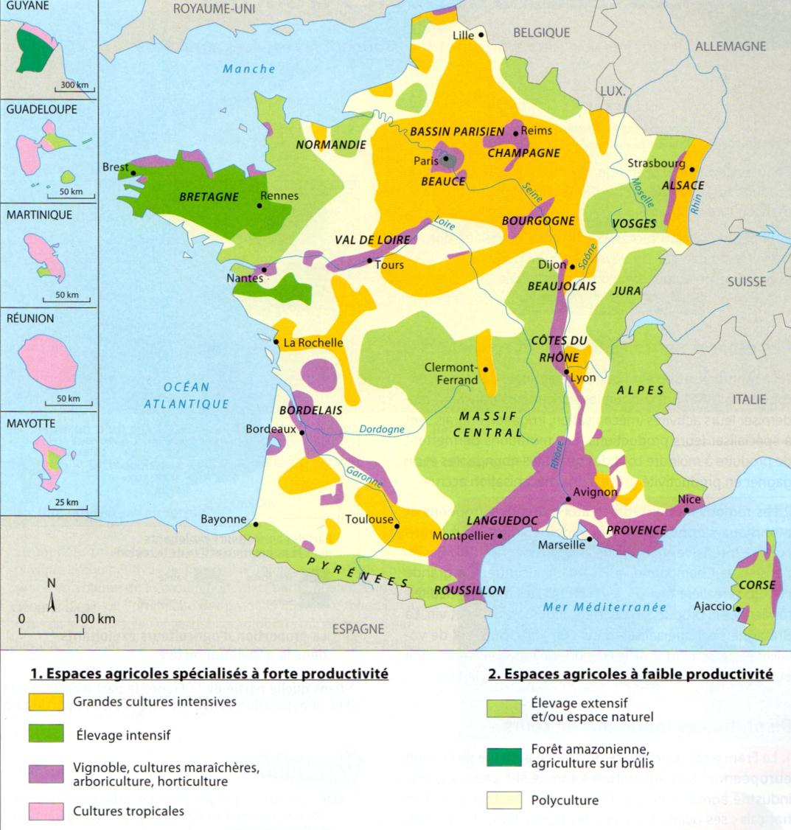

Slide 27
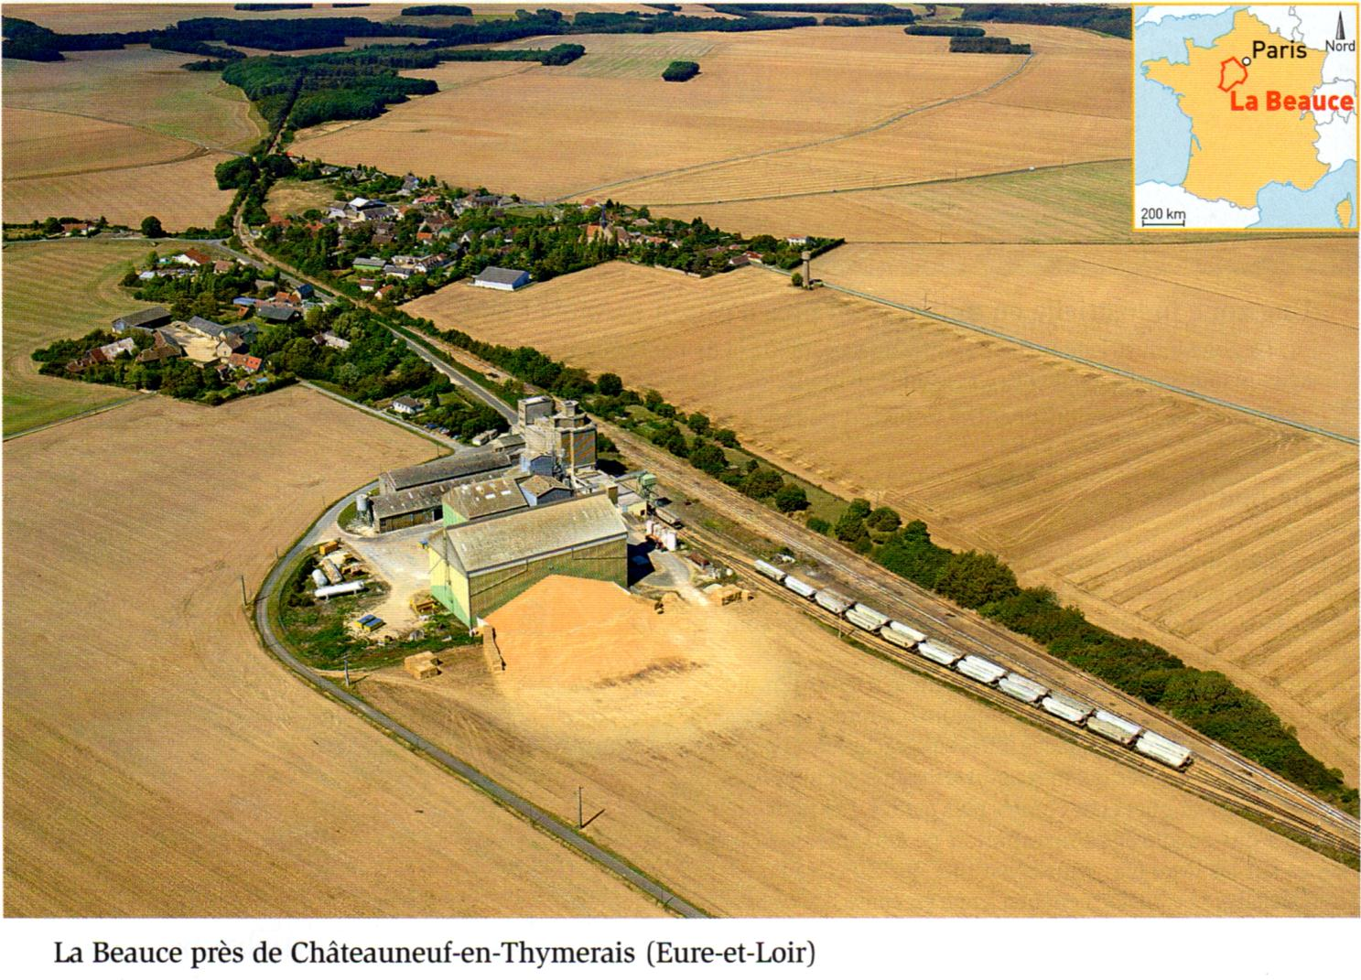

Slide 28
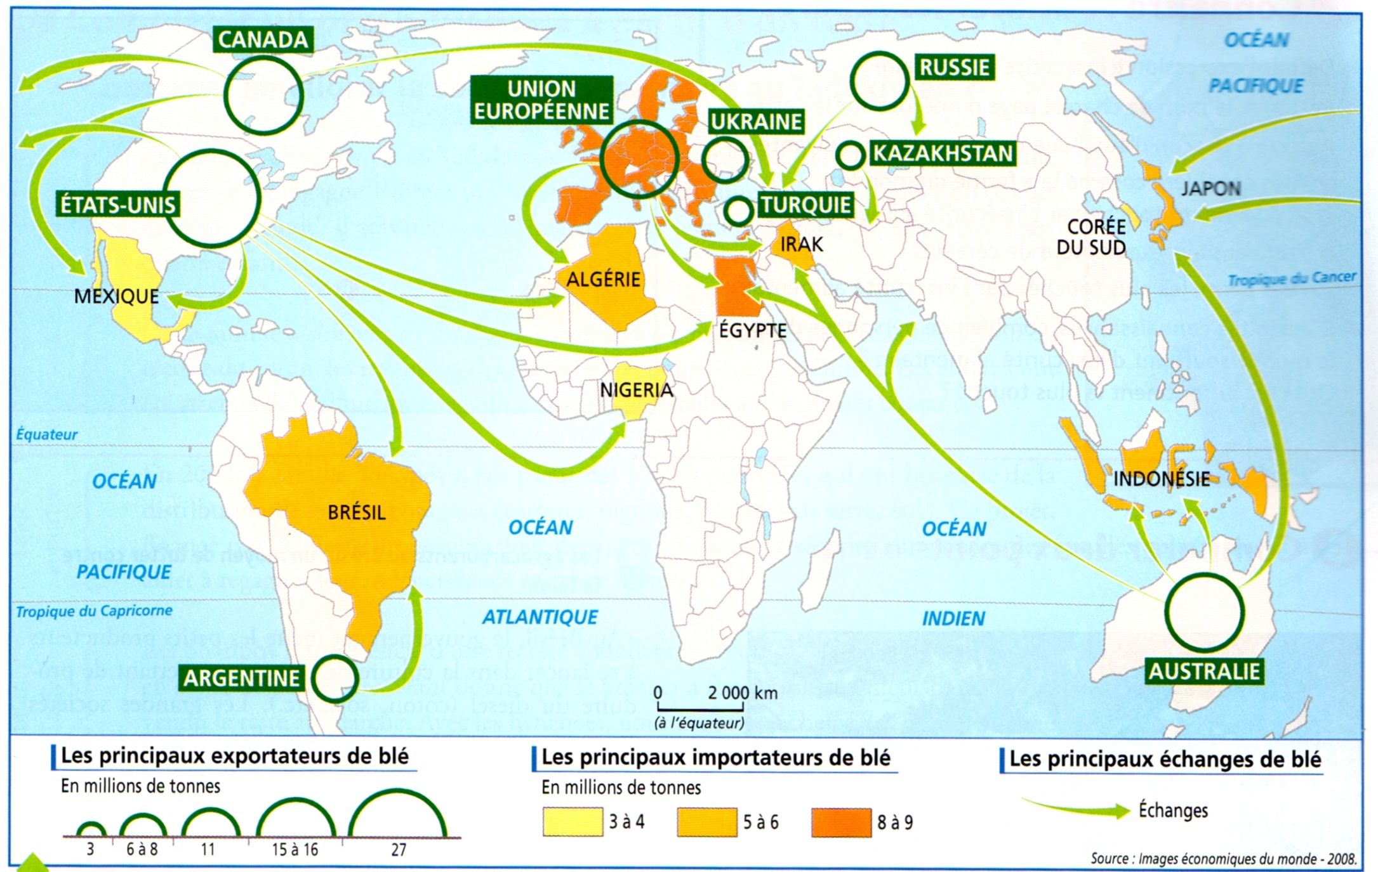
Le marché mondial du blé

Slide 29
Les espaces agricoles français
Bassin
Parisien
Alsace
Aquitaine
1. Espaces agricoles spécialisés à forte productivité
2. Espaces agricoles à faible productivité
Grandes cultures céréalières
Polyculture et élevage extensif
Elevage intensif
Vignoble, cultures maraîchères, arboriculture

Slide 31
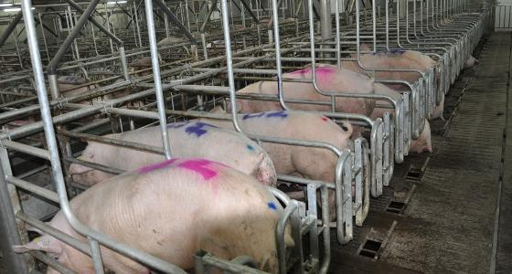
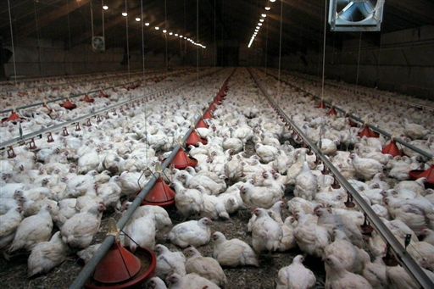
Elevage industriel en Bretagne

Slide 33
Les espaces agricoles français
Bassin
Parisien
Bretagne
Alsace
Aquitaine
1. Espaces agricoles spécialisés à forte productivité
2. Espaces agricoles à faible productivité
Grandes cultures céréalières
Polyculture et élevage extensif
Elevage intensif
Vignoble, cultures maraîchères, arboriculture

Slide 35
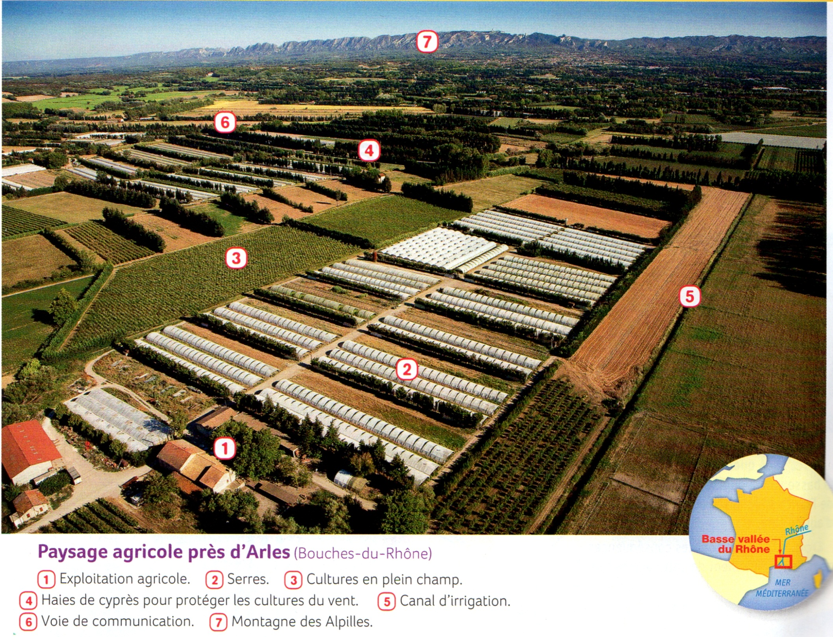

Slide 36
Les espaces agricoles français
Bassin
Parisien
Bretagne
Alsace
Basse vallée du Rhône
Aquitaine
Languedoc
Provence
1. Espaces agricoles spécialisés à forte productivité
2. Espaces agricoles à faible productivité
Grandes cultures céréalières
Polyculture et élevage extensif
Elevage intensif
Vignoble, cultures maraîchères, arboriculture

Slide 37
 | Type d’agriculture | Enjeux
1. Espaces agricoles à forte productivité = espaces intégrés aux marchés mondiaux et européens | - Agriculture productiviste : mécanisation, usage importants d’engrais, de pesticides pour obtenir des rendements très élevés - Production destinée au marché national, européen et mondial | - Rester compétitif face à la concurrence européenne et mondiale ð innover, miser sur la qualité des produits - Limiter les atteintes à l’environnement (ex : phénomène des algues vertes sur les plages bretonnes)
2. Espaces agricoles à faible productivité

Slide 39
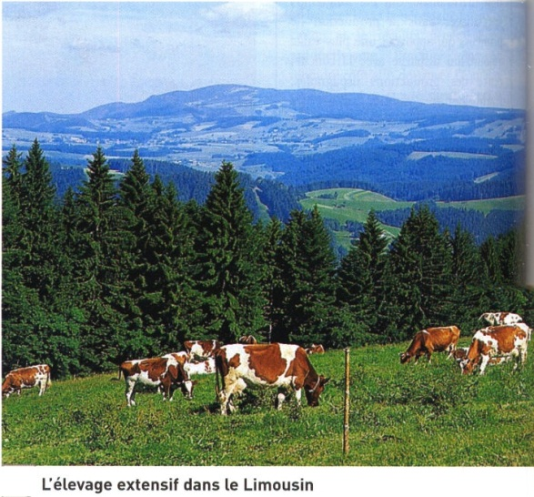
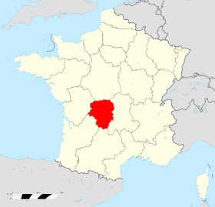

Slide 40
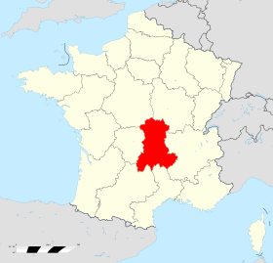
A.O.P (appellation d’origine protégée qui garantit l’origine et l’authenticité du produit)

Slide 41
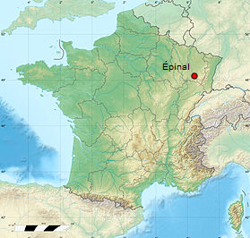

Slide 42
Les espaces agricoles français
Bassin
Parisien
Bretagne
Alsace
Basse vallée du Rhône
Aquitaine
Languedoc
Provence
1. Espaces agricoles spécialisés à forte productivité
2. Espaces agricoles à faible productivité
Grandes cultures céréalières
Polyculture et élevage extensif
Elevage intensif
Vignoble, cultures maraîchères, arboriculture

Slide 43
 | Type d’agriculture | Enjeux
1. Espaces agricoles à forte productivité = espaces intégrés aux marchés mondiaux et européens | - Agriculture productiviste : mécanisation, usage importants d’engrais, de pesticides pour obtenir des rendements très élevés - Production destinée au marché national, européen et mondial | - Rester compétitif face à la concurrence européenne et mondiale ⇨ innover, miser sur la qualité des produits - Limiter les atteintes à l’environnement (ex : phénomène des algues vertes sur les plages bretonnes)
2. Espaces agricoles à faible productivité = espaces en marge des marchés mondiaux et européens | Agriculture peu rentable | Maintenir une activité agricole (et donc des habitants) en développant l’agriculture biologique par exemple ou encore les labels (garantie d’origine et/ou de qualité)

Slide 45
Les espaces agricoles français
1. Espaces agricoles spécialisés à forte productivité
2. Espaces agricoles à faible productivité
Grandes cultures céréalières
Polyculture et élevage extensif
Elevage intensif
Vignoble, cultures maraîchères, arboriculture

